Slide 1

나는야개발자 조
마음만은 top개발자
김도우 이도영 이승연 임현진

Slide 2
shift
0
ins
/
>
▶
<
▲
◀
▼
목차
Developer Review Site
ctrl
space
space
목적
space
EER
space
구성
space
주요기능
space
일정 및 역할
space
개발환경 및 참고사항

Slide 3
shift
0
ins
/
>
▶
<
▲
◀
▼
목적
Developer Review Site
ctrl
space
“장인은 도구를 탓하지 않는다”
쉽고
편리하고
건강하게
Notes:
옛말에 장인은 도구를 탓하지 않는다고 하였으나 현대에 들어 도구를 사용함으로써 보다 쉽고 보다 편리하고 보다 건강하게 생활을 할 수 있게 되었습니다.

Slide 4
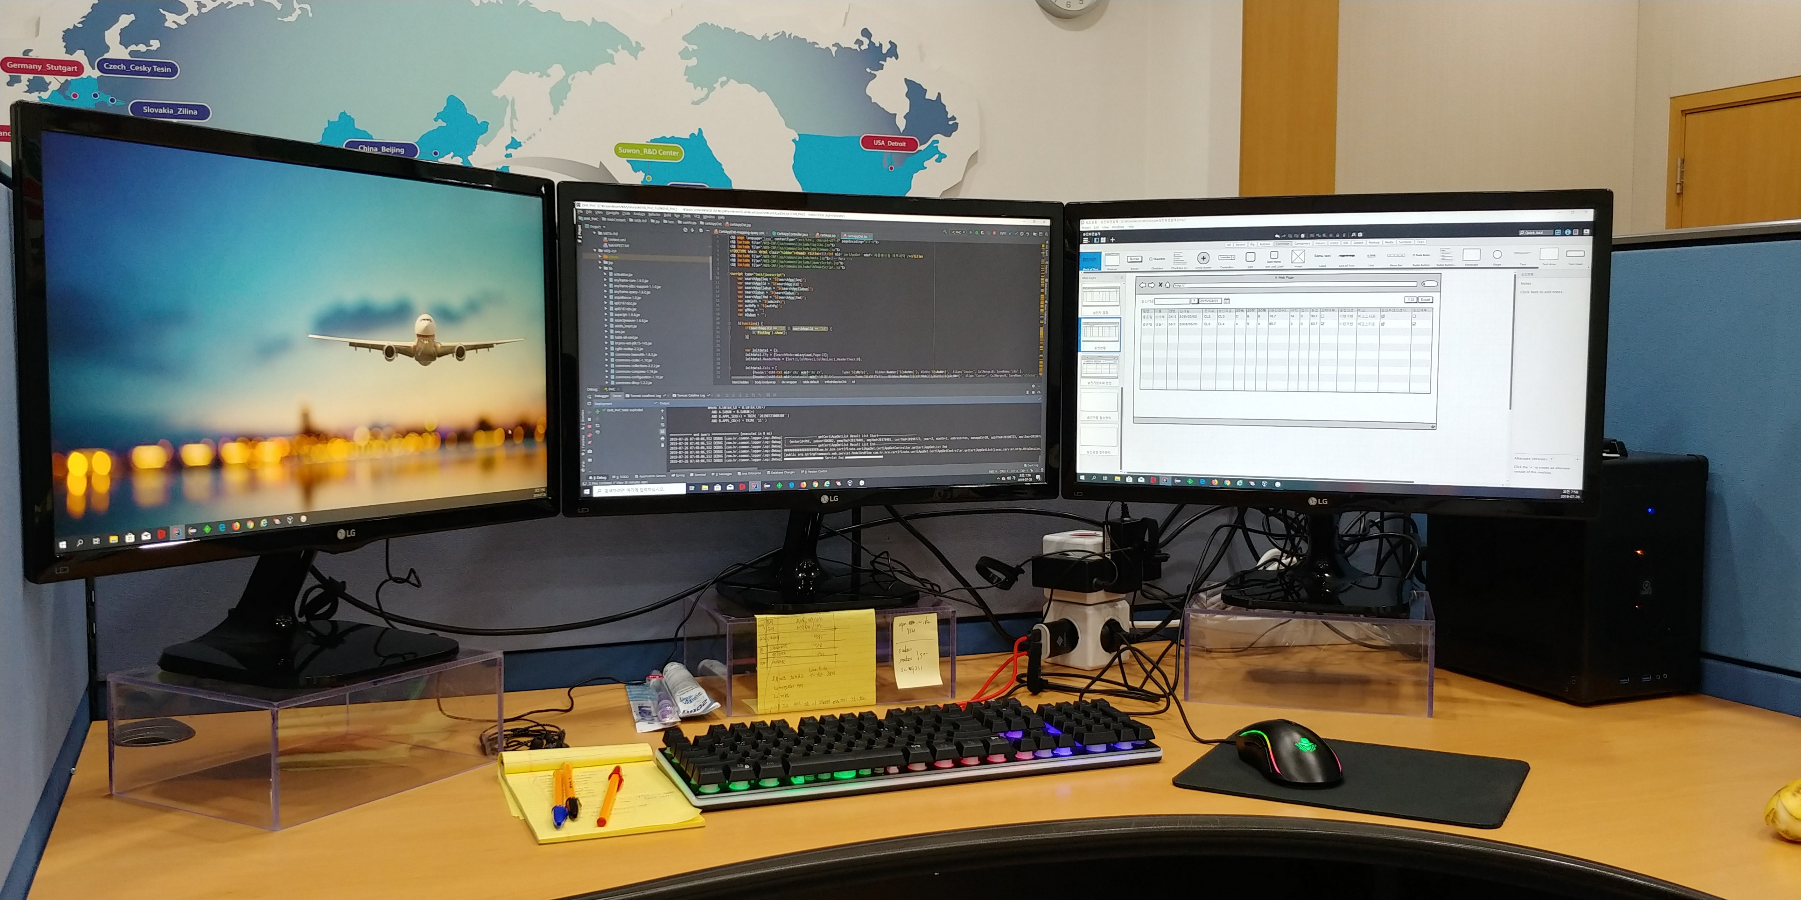

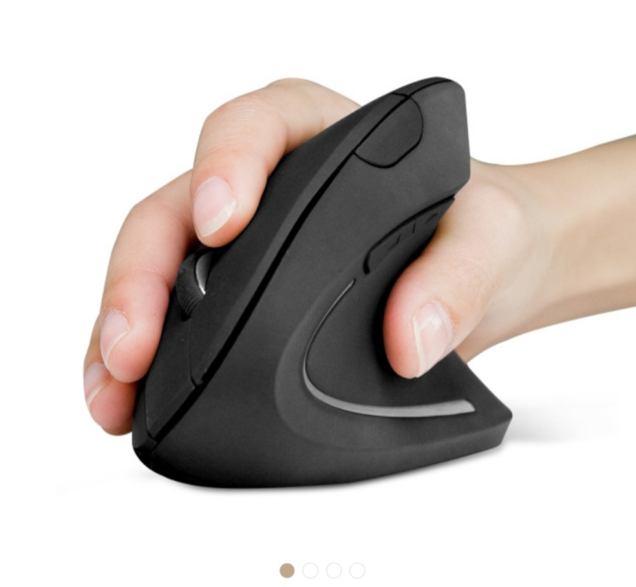
shift
0
ins
/
>
▶
<
▲
◀
▼
목적
Developer Review Site
ctrl
space
Notes:
이와 같이 사용자의 건강과 편리함을 위해 만들어진 도구들을 볼 수 있습니다.

Slide 5

shift
0
ins
/
>
▶
<
▲
◀
▼
목적
Developer Review Site
ctrl
space
“개발자의 건강을 생각하는
좋은 물건을 리뷰게시판!”
“개발자가 도움되는 정보를 모아모아
팁 게시판!”
Notes:
그래서 저희는 개발자들을 위해 편리한물건들을 보다 쉽게 알 수 있는게 정보를 공유하는 사이트를 만들고자 하였습니다. 또한 개발자들에게 필요한 팁들을 줄 수 있 수 있는 게시판도 만들어 개발자가 도움이 되는 사이트를 만들고자 하였습니다.

Slide 6
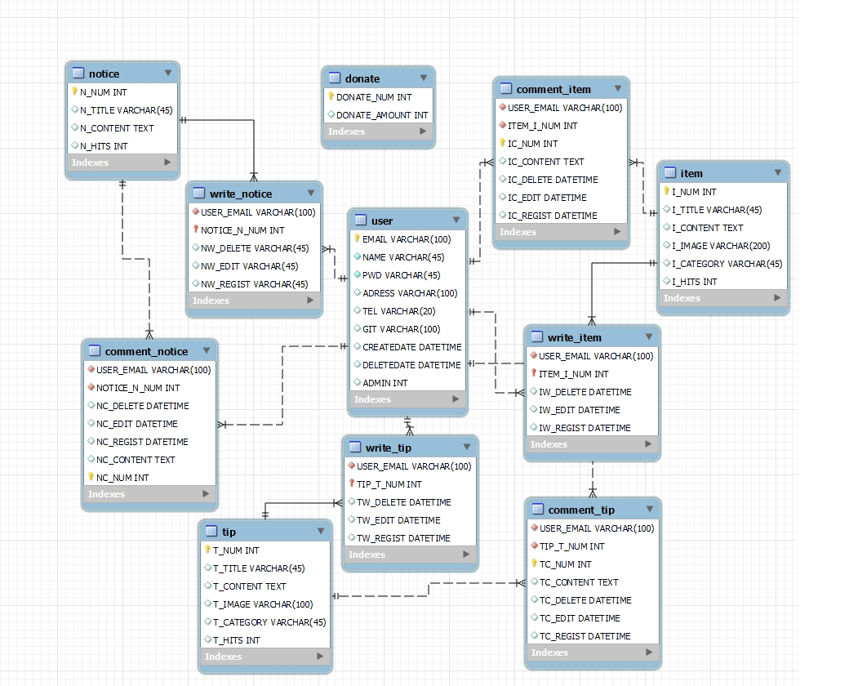
shift
0
ins
/
>
▶
<
▲
◀
▼
EER
Developer Review Site
ctrl
space

Slide 7
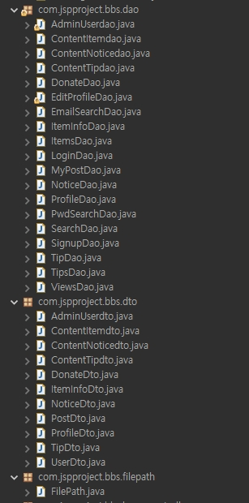
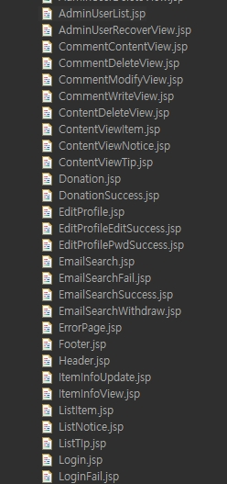
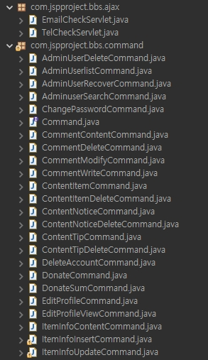
shift
0
ins
/
>
▶
<
▲
◀
▼
구성
Developer Review Site
ctrl
space
DAO ??개
DTO ??개
FilePath 1개
MainController 1개
JSP ??개
Ajax 이용 servlet 2개
Command ??개
합계 ??개

Slide 8
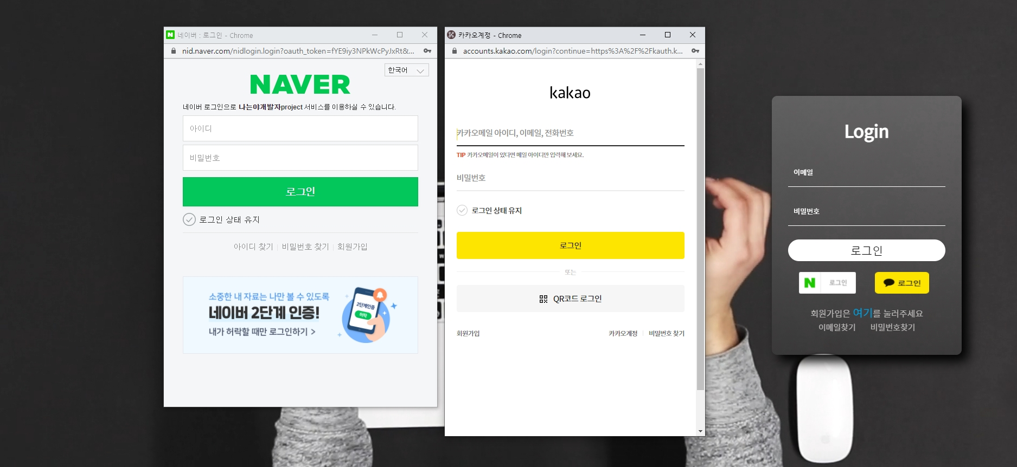
shift
0
ins
/
>
▶
<
▲
◀
▼
주요 기능
Developer Review Site
ctrl
space
동영상 배경 및 API 로그인

Slide 9
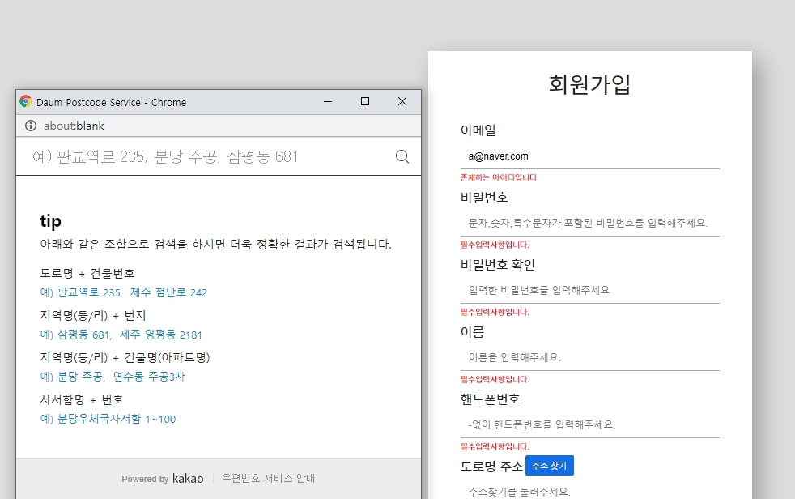
shift
0
ins
/
>
▶
<
▲
◀
▼
주요 기능
Developer Review Site
ctrl
space
주소API 사용 및 Ajax비동기를 활용한 중복체크

Slide 10
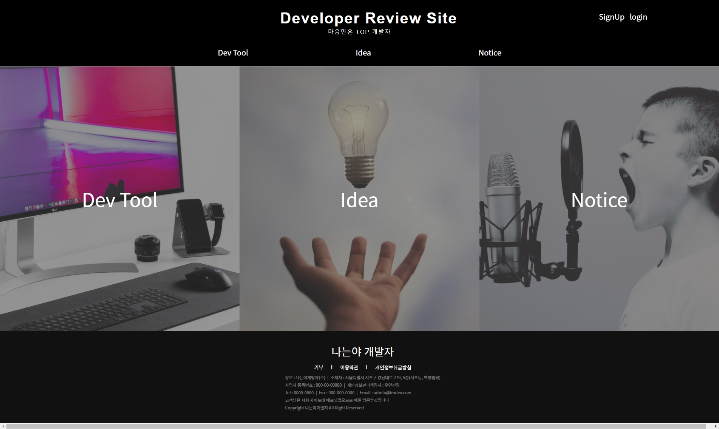
shift
0
ins
/
>
▶
<
▲
◀
▼
주요 기능
Developer Review Site
ctrl
space
Include를 활용한 Header, Footer

Slide 11
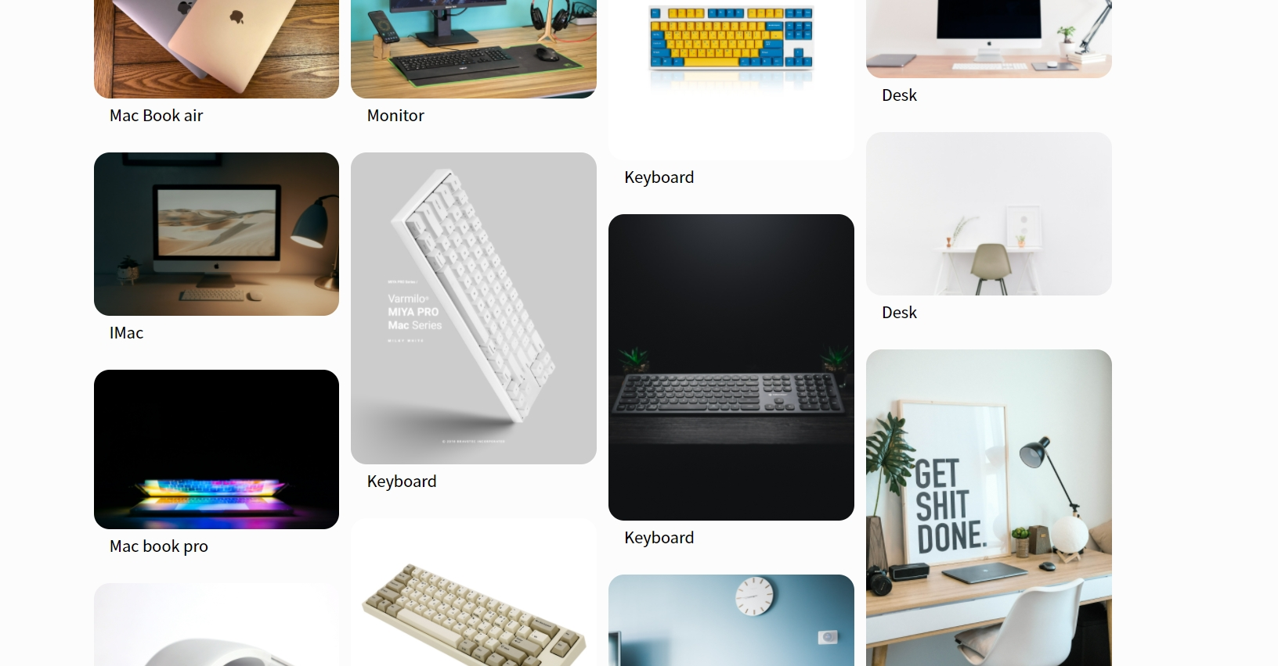
shift
0
ins
/
>
▶
<
▲
◀
▼
주요 기능
Developer Review Site
ctrl
space
이미지 크기별 배치한 이미지 게시판 및
JS활용한 스크롤

Slide 12

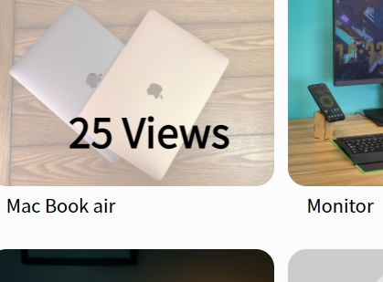
shift
0
ins
/
>
▶
<
▲
◀
▼
주요 기능
Developer Review Site
ctrl
space
버튼활용한 카테고리별 분류 및 뷰 포인트활용

Slide 13
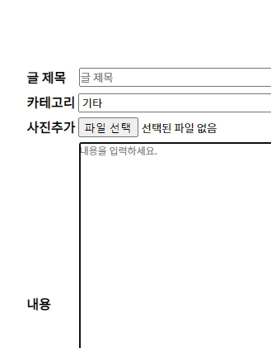
shift
0
ins
/
>
▶
<
▲
◀
▼
주요 기능
Developer Review Site
ctrl
space
이미지 자료 올리기

Slide 14
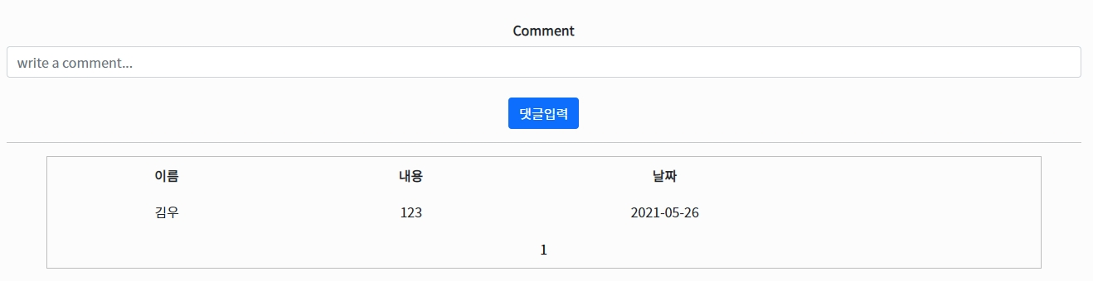
shift
0
ins
/
>
▶
<
▲
◀
▼
주요 기능
Developer Review Site
ctrl
space
댓글 기능 및 페이지 나누기

Slide 15
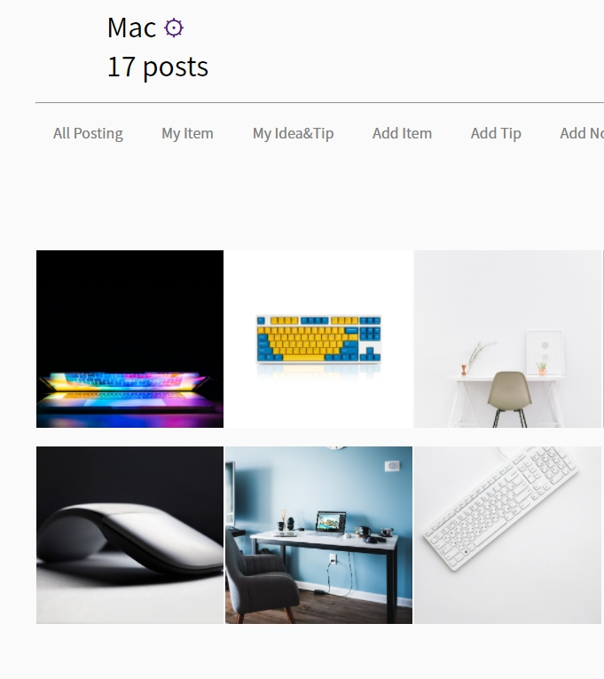
shift
0
ins
/
>
▶
<
▲
◀
▼
주요 기능
Developer Review Site
ctrl
space
In★gram 스타일의 My Page

Slide 16

shift
0
ins
/
>
▶
<
▲
◀
▼
일정 및 역할
Developer Review Site
ctrl
space
5/9 | 10 | 11 | 12 | 13 | 14 | 15
16 | 17 | 18 | 19 | 20 | 21 | 22
23 | 24 | 25 | 26 | 27 | 28 | 29
5/11~5/12설계
휴일
5/12~5/13 R&D
휴일
개발작업 5/14~5/25
휴일
휴일
발표
휴일
테스트 및 발표준비 5/25~5/27

Slide 17
shift
0
ins
/
>
▶
<
▲
◀
▼
일정 및 역할
Developer Review Site
ctrl
space
김도우
이도영
첫화면-로그인페이지 / 회원가입 Email,PW찾기/ Header / Footer
/ API 로그인 및 주소 /기부페이지
개인정보취급방침 / 이용약관
UI수정 / PPT
첫화면-로그인페이지 / 회원가입 Email,PW찾기/ Header / Footer
UI수정 / PPT / API 로그인 및 주소
이승현
임현진
첫화면-로그인페이지 / 회원가입 Email,PW찾기/ Header / Footer
UI수정 / PPT / API 로그인 및 주소
첫화면-로그인페이지 / 회원가입 Email,PW찾기/ Header / Footer
UI수정 / PPT / API 로그인 및 주소

Slide 18














shift
0
ins
/
>
▶
<
▲
◀
개발환경
Developer Review Site
ctrl
▼
space
IDE
Programming Language
JAVA 11
Eclipse
2021-03 EE
VSCODE 1.56.2
JavaScript
Java Server Pages
JavaServlets 3.1
Mark-up Language
Framework
DB
SERVER
Jquery 3.6.0
MySQL 8.0.23
HTML 5
CSS
Tomcat8.5ver
협업툴
Plugin
Bootstrap 5.0.1
validate 1.16.0

Slide 19
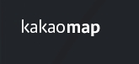






shift
0
ins
/
>
▶
<
▲
◀
▼
API,폰트, 이미지
Developer Review Site
ctrl
space
주소
로그인
다음 카카오 우편번호서비스 API
네이버 로그인 API
카카오 로그인 API
폰트
이미지
Googl Fonts Noto Sans KR
픽사베이
Unsplash
Google 이미지

Slide 20
경청해주셔서
감사합니다.

Slide 21
Q&A

Slide 22
shift
0
ins
/
>
▶
<
▲
◀
▼
목적
Developer Review Site
ctrl
space

Slide 23
shift
0
ins
/
>
▶
<
▲
◀
▼
ERD
Developer Review Site
ctrl
space

Slide 24
shift
0
ins
/
>
▶
<
▲
◀
▼
프로토타입
Developer Review Site
ctrl
space

Slide 25
shift
0
ins
/
>
▶
<
▲
◀
▼
일정
Developer Review Site
ctrl
space

Slide 26
shift
0
ins
/
>
▶
<
▲
◀
▼
작업환경
Developer Review Site
ctrl
space

Slide 27
shift
0
ins
/
>
▶
<
▲
◀
▼
IDE
Developer Review Site
ctrl
space

